Slide 1

第四节 函数的单调性
与曲线的凹凸性
第三章
（Monotonicity of Function
& Concavity and Convexity of Curve）
一、函数单调性的判定法
二、函数的凹凸性及拐点
三、小结与思考练习

Slide 2










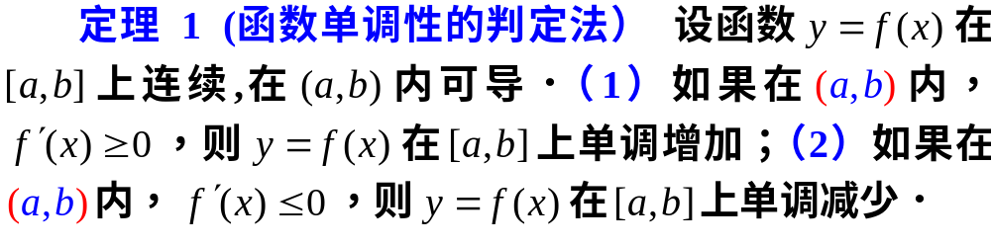
一、函数单调性的判定法

Slide 3
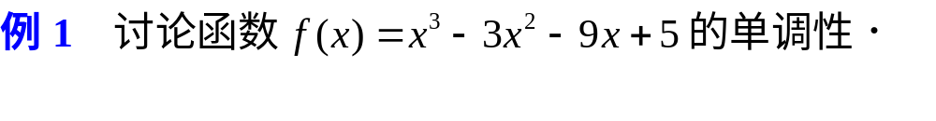
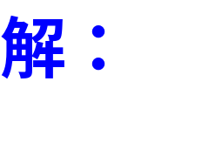
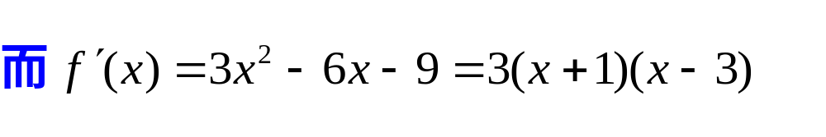
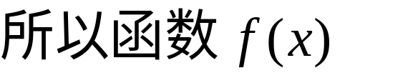



1. 利用导数来判定函数的单调性

Slide 4
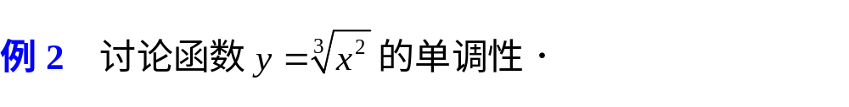
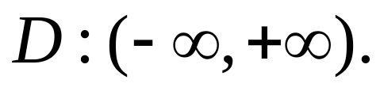
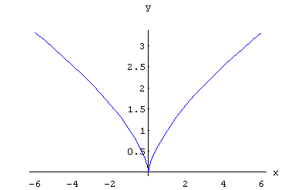
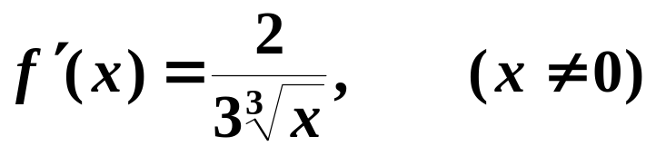


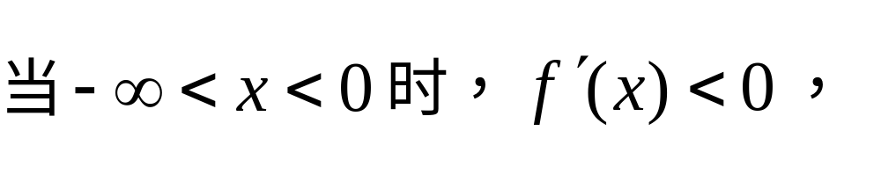
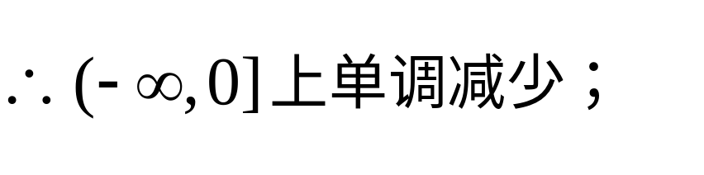
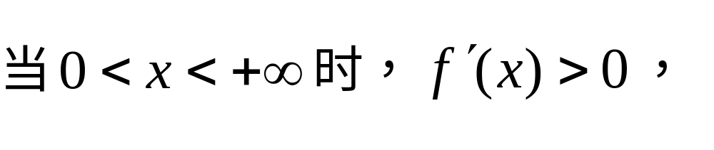
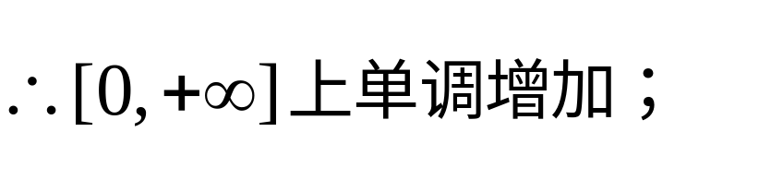


解：
单调区间为

Slide 5
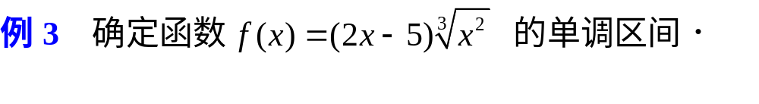
基本步骤：
（1）确定定义区间；
（2）求函数f ( x )的导数；
（3）找出驻点（导数为零的点）和导数不存在点；
（4）以驻点和导数不存在点为分界点，把定义区间分
成若干个小区间，并讨论在这些小区间上，导数的符
号，进而确定单调区间。

Slide 6
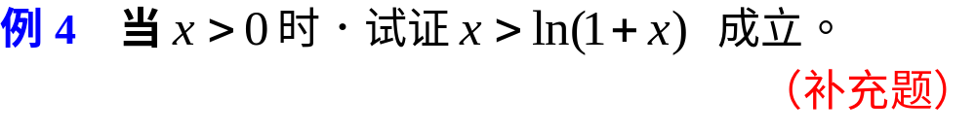
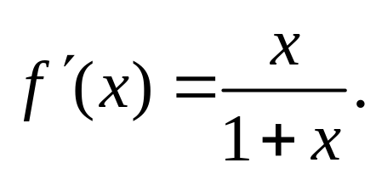
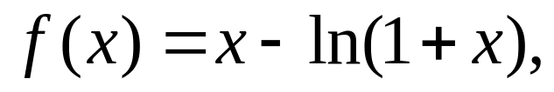
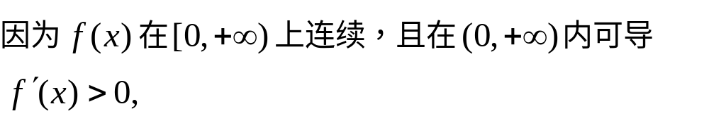
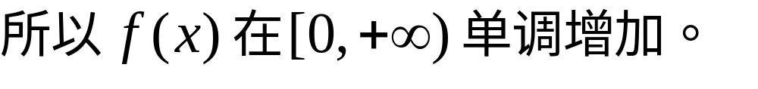
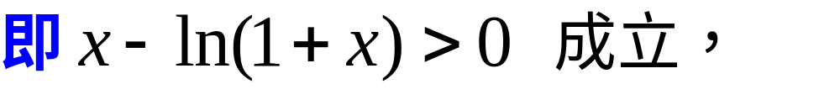

2. 利用导数来证明不等式
证明：
令
则

Slide 7
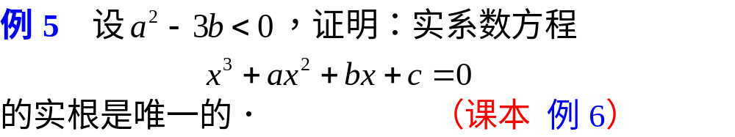
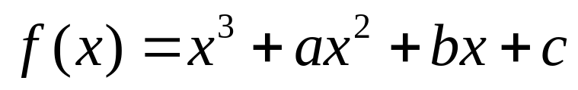
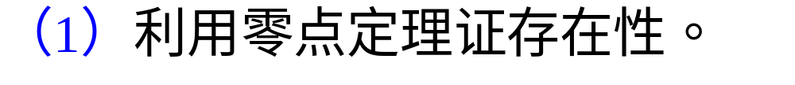
3. 利用导数来证明方程根的唯一性
提示：
令

Slide 8




二、函数的凹凸性及拐点
（Inflection Point）
1、曲线凹凸的定义
显然，曲线AB与BC 都是单调增加的，
但它们单调
增加的变化方式却有所不同。
这说明：
仅靠单调性来
描述曲线的性态是不够的。
为此，我们有必要研究一下曲线的弯曲方向问题。

Slide 9

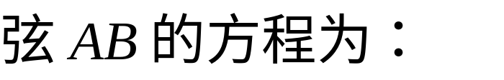
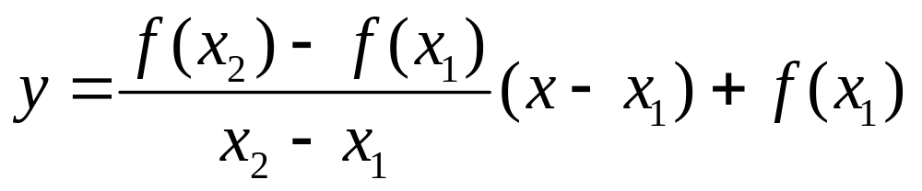

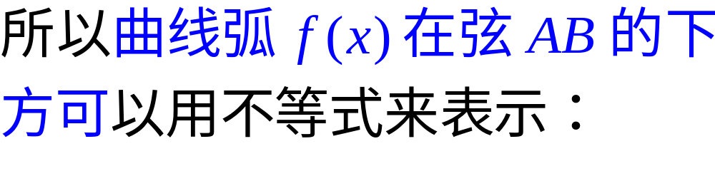


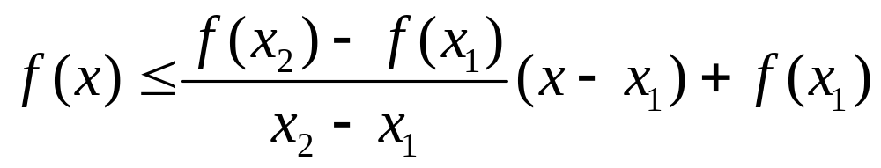
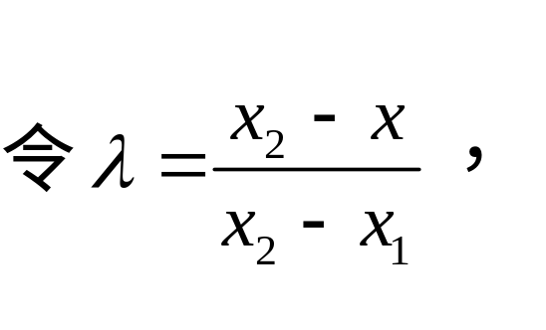
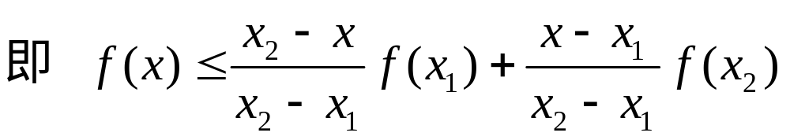
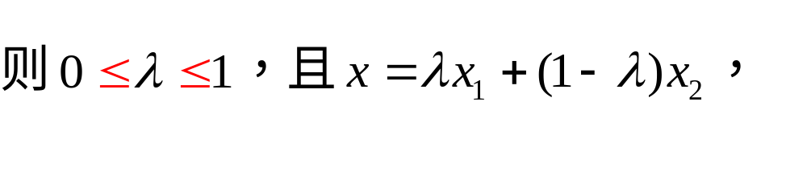
x
图形上任意弧段都
位于所张弦的下方
于是上式变为

Slide 10
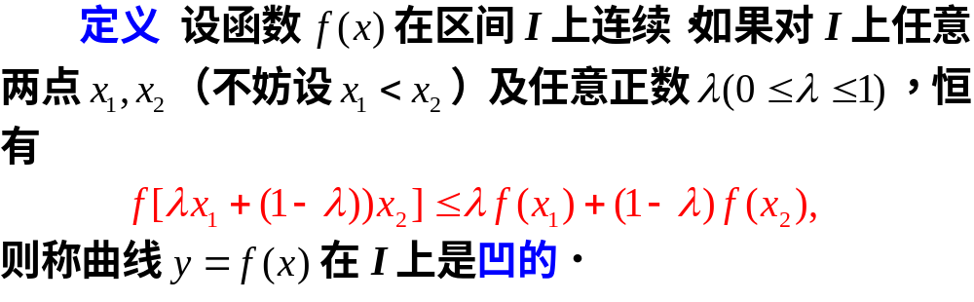
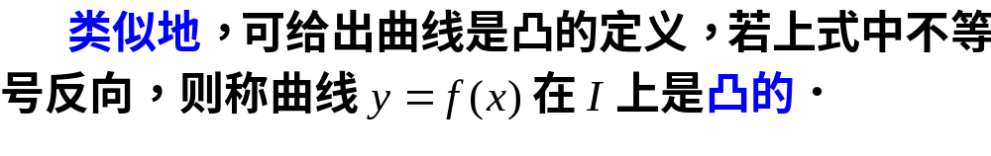
直接利用定义来判别曲线的凹凸性是比较困难的，
下面利用二阶导数来判别曲线的凹凸性．

Slide 11
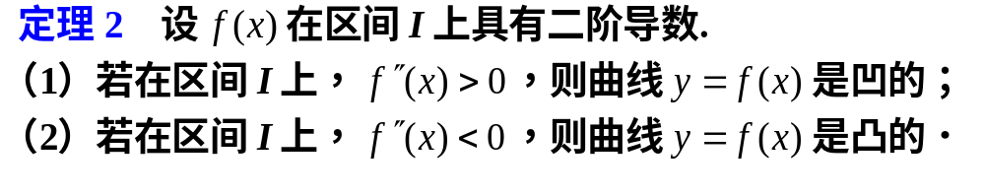
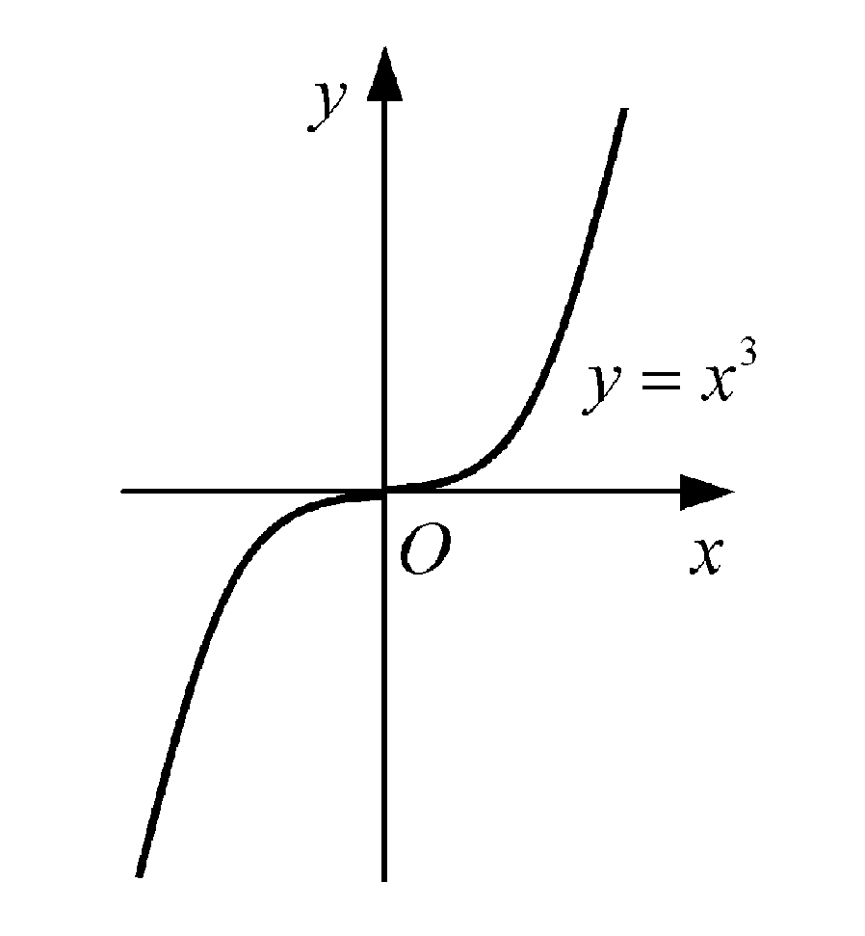
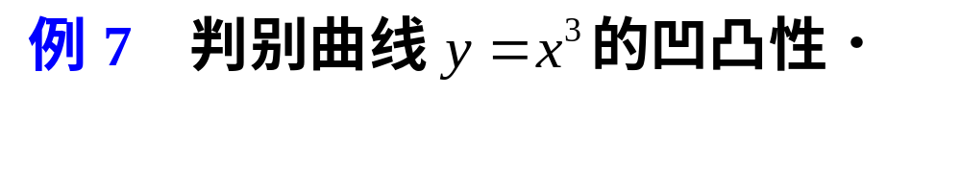
2、曲线凹凸性的判定
（证明略）

Slide 12
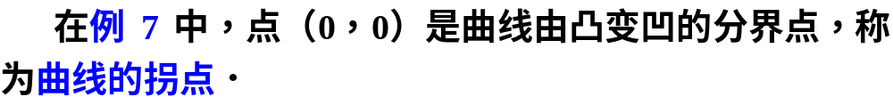
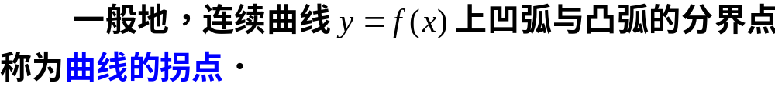
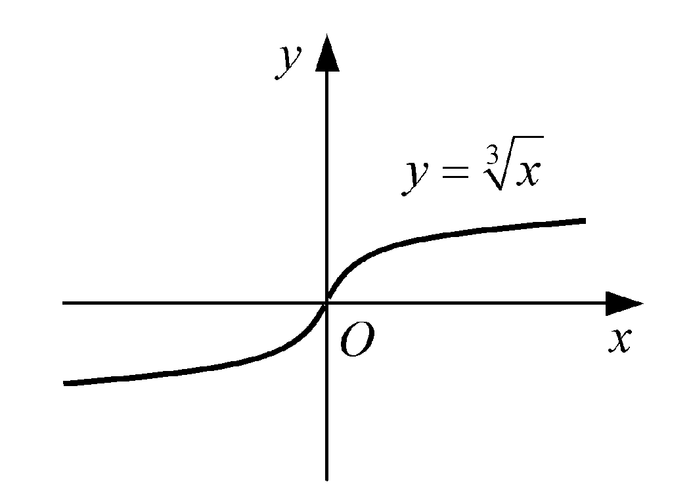
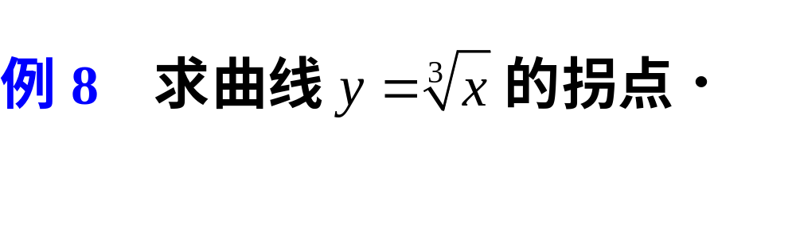

3、拐点的定义

Slide 13
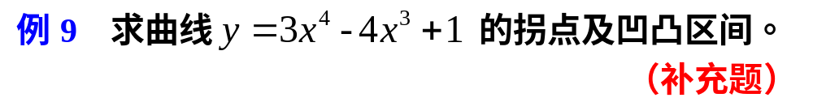

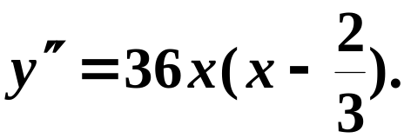

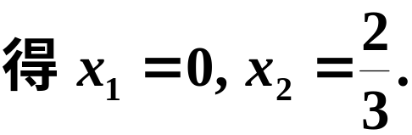


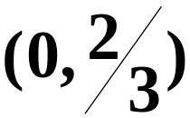

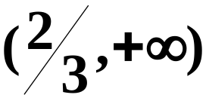






解：
拐点
拐点
凹的
凸的
凹的

Slide 14
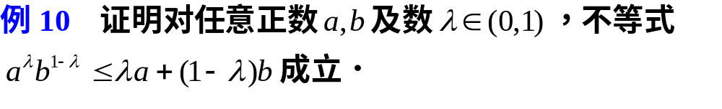
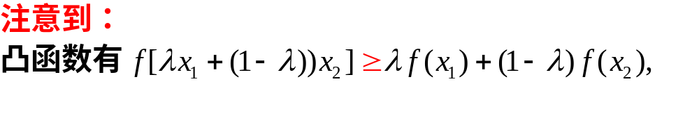
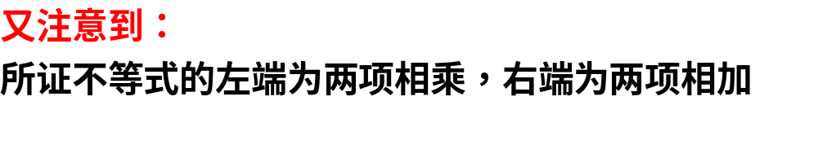
4、利用凹凸性来证明一些不等式
本题思路：

Slide 15
内容小结
1. 函数单调性的判别法（定理1）
（1）会利用导数来判定函数的单调性
（2）会利用导数来证明一些不等式
（3）利用导数来证明方程根的唯一性
2. 函数凹凸性的定义
3. 函数凹凸性的判别定理（定理2）
（1）拐点的定义（会求拐点和凹凸区间）
（2）会利用凹凸性来证明一些不等式

Slide 16
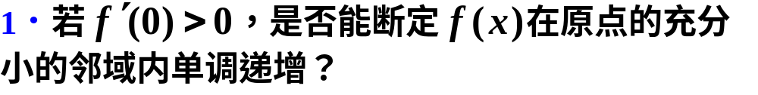
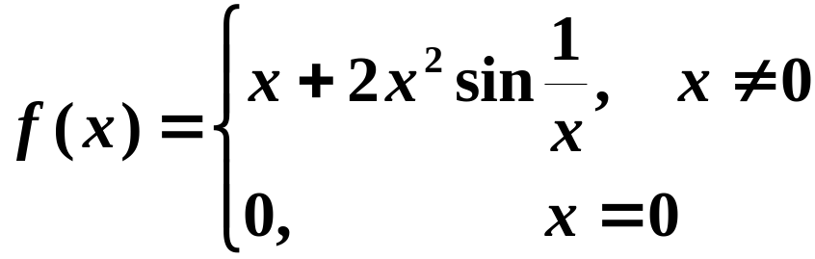
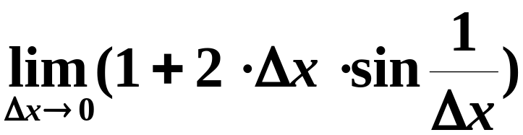


思考练习
答案：
不能断定.
例如，

Slide 17








但
当 时，
当 时，
注意 可以任意大，故在 点的任何邻域内， 都不单调递增．

Slide 18









Slide 19



考研真题
提示：

Slide 20


提示：

